Slide 1
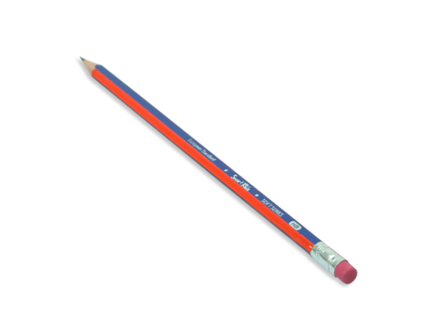
CHUẨN BỊ
Thứ … wgàǀ … κánƑ … wăm 2022
Luΐİn Ǉập
Mở rộng vốn từ về bạn trong nhà; biện pháp so sánh
Notes:
Tác giả bộ ppt Toán + TV3: Phan Thị Linh – Đà Nẵng
Sđt lh: 0916.604.268
+ Zalo: 0916.604.268
+ Facebook cá nhân: https://www.facebook.com/nhilinh.phan/
+ Nhóm chia sẻ tài liệu: https://www.facebook.com/groups/443096903751589
Hãy liên hệ chính chủ sản phẩm để được hỗ trợ và đồng hành trong suốt năm học nhé!

Slide 2
Notes:
Tác giả bộ ppt Toán + TV3: Phan Thị Linh – Đà Nẵng
Sđt lh: 0916.604.268
+ Zalo: 0916.604.268
+ Facebook cá nhân: https://www.facebook.com/nhilinh.phan/
+ Nhóm chia sẻ tài liệu: https://www.facebook.com/groups/443096903751589
Hãy liên hệ chính chủ sản phẩm để được hỗ trợ và đồng hành trong suốt năm học nhé!

Slide 3
TIẾNG VIỆT 3
Notes:
Tác giả bộ ppt Toán + TV3: Phan Thị Linh – Đà Nẵng
Sđt lh: 0916.604.268
+ Zalo: 0916.604.268
+ Facebook cá nhân: https://www.facebook.com/nhilinh.phan/
+ Nhóm chia sẻ tài liệu: https://www.facebook.com/groups/443096903751589
Hãy liên hệ chính chủ sản phẩm để được hỗ trợ và đồng hành trong suốt năm học nhé!

Slide 4
KHỞI ĐỘNG
Game: Dọn lớp học
Notes:
Tác giả bộ ppt Toán + TV3: Phan Thị Linh – Đà Nẵng
Sđt lh: 0916.604.268
+ Zalo: 0916.604.268
+ Facebook cá nhân: https://www.facebook.com/nhilinh.phan/
+ Nhóm chia sẻ tài liệu: https://www.facebook.com/groups/443096903751589
Hãy liên hệ chính chủ sản phẩm để được hỗ trợ và đồng hành trong suốt năm học nhé!

Slide 5
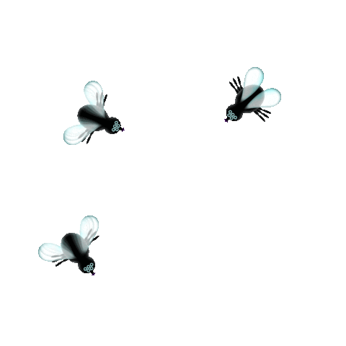
Click vào các loại rác để tới thử thách
Sau khi chơi xong, click vào bông hoa để tới nội dung khác

Slide 6
Đọc 1 đoạn “Bạn nhỏ trong nhà” trả lời câu hỏi: Em hãy kể đặc điểm của chú chó nhỏ ngày đầu tiên về nhà bạn nhỏ?
Chú chó trông tuyệt xinh: lông xanh,
khoang đen, đôi mắt tròn xoe và loáng ướt.
B. Chú chó trông tuyệt xinh: lông trắng,
khoang đen, đôi mắt tròn xoe và loáng ướt.
C. Chú chó trông tuyệt xinh: lông vàng, khoang đen, đôi mắt tròn xoe và loáng ướt.
Notes:
Click vào hoa để quay về

Slide 7
Bài văn nói lên điều gì ?
Nói lên tình cảm thân thiết gắn bó
giữa bạn nhỏ và chú chó Bún
B. Nói về bạn nhỏ và chú chó Cúp
C. Nói lên tình cảm thân thiết gắn bó giữa bạn nhỏ và chú chó Cúp
Notes:
Click vào hoa để quay về

Slide 8
Đọc 2 đoạn còn lại “Bạn nhỏ trong nhà” trả lời câu hỏi: Bài văn khuyên em điều gì?
A. Nên yêu thương các loài vật gần gũi với mình
B. Không nên yêu thương loài vật.
C. Chỉ yêu thương ba mẹ ông bà
Notes:
Click vào hoa để quay về

Slide 9
Luyện tập
BÀI 24: MỞ RỘNG VỐN TỪ VỀ BẠN TRONG NHÀ;
BIỆN PHÁP SO SÁNH.
Trang 111
Notes:
Tác giả bộ ppt Toán + TV3: Phan Thị Linh – Đà Nẵng
Sđt lh: 0916.604.268
+ Zalo: 0916.604.268
+ Facebook cá nhân: https://www.facebook.com/nhilinh.phan/
+ Nhóm chia sẻ tài liệu: https://www.facebook.com/groups/443096903751589
Hãy liên hệ chính chủ sản phẩm để được hỗ trợ và đồng hành trong suốt năm học nhé!

Slide 10
1. Tìm từ ngữ về bạn trong nhà theo hai nhóm:
- Vật nuôi - Đồ đạc
Chó, mèo, trâu, bò, gà, lợn, vịt,,,,
bàn, ghế, tủ lạnh, ti vi, nồi cơm điện, ....

Slide 11
2. Đọc đoạn văn SGK và trả lời câu hỏi.
Nhà Thuỷ ở ngay dưới thuyền. Con sông thân yêu, nơi có “nhà” của Thuỷ ấy, là sông Hồng. Lòng sông mở mênh mông, quãng chảy qua Hà Nội cũng mênh mông hơn. Mỗi cánh buồm nổi trên dòng sông, nom cứ như là một con bướm nhỏ. Lúc nắng ủng mây hồng, nước Sông nhấp nháy như sao bay.
(Theo Phong Thu)
- Cảnh buồm trên sông được so sánh với sự vật nào?

Slide 12
2. Đọc đoạn văn SGK và trả lời câu hỏi.
(làm việc nhóm đôi)
+ Cánh buồm trên sông được so sánh với sự vật nào?
+ Nước sông được ví với sự vật nào?

Slide 13
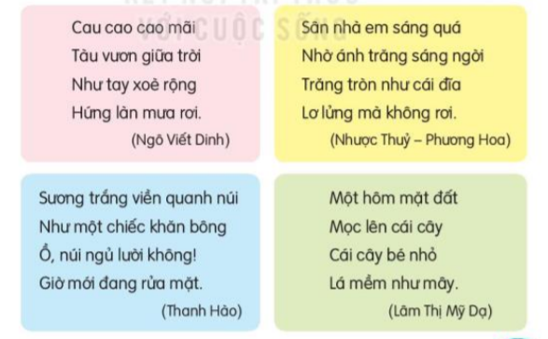
3. Tìm hình ảnh so sánh trong các đoạn thơ dưới đây. Nêu tác dụng của hình ảnh so sánh.
Notes:
GV nên tổ chức cho HS làm việc nhóm

Slide 14
3. Tìm hình ảnh so sánh trong các đoạn thơ dưới đây. Nêu tác dụng của hình ảnh so sánh.
Tàu cau như tay xoè rộng, hứng mưa.
Notes:
GV nên tổ chức cho HS làm việc nhóm

Slide 15
3. Tìm hình ảnh so sánh trong các đoạn thơ dưới đây. Nêu tác dụng của hình ảnh so sánh.
Trăng tròn được so sánh như cái đĩa
Notes:
GV nên tổ chức cho HS làm việc nhóm

Slide 16
3. Tìm hình ảnh so sánh trong các đoạn thơ dưới đây. Nêu tác dụng của hình ảnh so sánh.
Sương trắng viền quanh núi so sánh như một chiếc khăn bông.
Notes:
GV nên tổ chức cho HS làm việc nhóm

Slide 17
3. Tìm hình ảnh so sánh trong các đoạn thơ dưới đây. Nêu tác dụng của hình ảnh so sánh.
Lá cây mềm so sánh với mây
Notes:
GV nên tổ chức cho HS làm việc nhóm

Slide 18
3. Tìm hình ảnh so sánh trong các đoạn thơ dưới đây. Nêu tác dụng của hình ảnh so sánh.
Tác dụng của các hình ảnh so sánh: Làm cho câu văn, câu thơ nêu đặc điểm, miêu tả người, sự vật... Cụ thể hơn, sinh động hơn, dễ cảm nhận hơn. Hình ảnh so sánh cũng giúp cho câu văn, câu thơ hay hơn, dễ hiểu hơn.
Notes:
GV nên tổ chức cho HS làm việc nhóm

Slide 19
VẬN DỤNG
MỞ RỘNG

Slide 20
Quan sát sự vật
xung quanh em và tìm
những hình ảnh so sánh

Slide 21
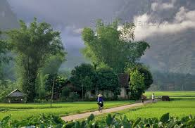
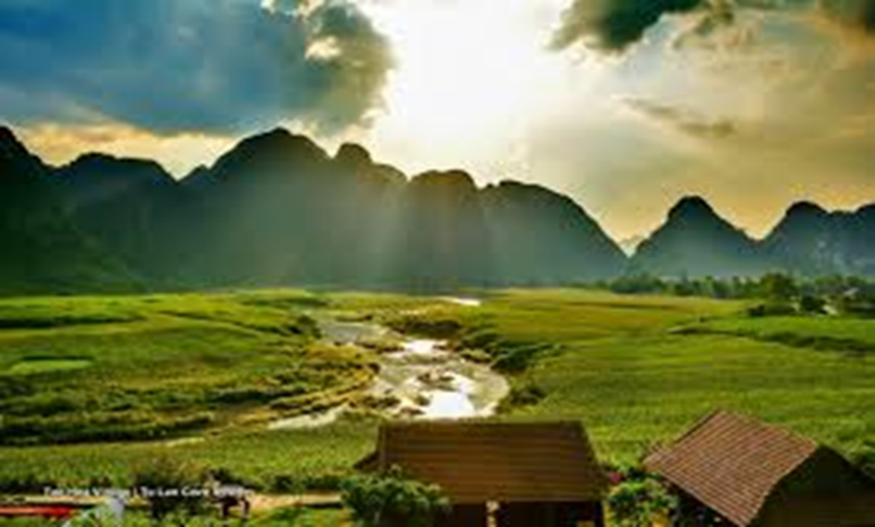

Slide 22
EM CẦN NHỚ NHƯNG GÌ CHO BÀI HỌC HÔM NAY?
Notes:
HS TỰ PHÁT BIỂU
GV cùng hs nhớ lại nhân vật đồng hành Hà và Nam qua từng năm học Tác giả bộ ppt Toán + TV2: Phan Thị Linh – Đà Nẵng
Sđt lh: 0916.604.268
+ Zalo: 0916.604.268
+ Facebook cá nhân: https://www.facebook.com/nhilinh.phan/
+ Nhóm chia sẻ tài liệu: https://www.facebook.com/groups/443096903751589
Hãy liên hệ chính chủ sản phẩm để được hỗ trợ và đồng hành trong suốt năm học nhé!

Slide 23
DẶN DÒ
Notes:
GV cùng hs nhớ lại nhân vật đồng hành Hà và Nam qua từng năm học Tác giả bộ ppt Toán + TV2: Phan Thị Linh – Đà Nẵng
Sđt lh: 0916.604.268
+ Zalo: 0916.604.268
+ Facebook cá nhân: https://www.facebook.com/nhilinh.phan/
+ Nhóm chia sẻ tài liệu: https://www.facebook.com/groups/443096903751589
Hãy liên hệ chính chủ sản phẩm để được hỗ trợ và đồng hành trong suốt năm học nhé!

